Slide 1
UNIDAD 4 Programa de Mejora de Procesos

Slide 2
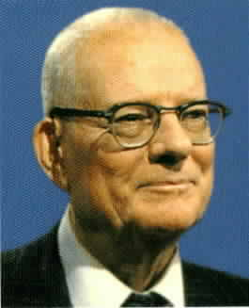
“Mejore constantemente y de manera perpetua el sistema de producción y servicios, para así mejorar la calidad y productividad y, en consecuencia disminuir constantemente los costos.” W. Edwards Deming

Slide 3
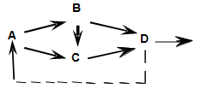


Alcance del cambio
Para cambiar la forma en la que se realiza es necesario cambiar los tres pilares sobre los que se apoya una organización:
Procesos
Personas
Tecnología

Slide 4
Cambio a nivel de “Personas”
Debe cambiar su comportamiento. De lo contrario, todo será inútil.
No todas las personas tienen la misma apertura hacia el cambio.
Pensemos:
¿Cómo nos comportamos ante los cambios?
¿Qué problemas se presentan?

Slide 5
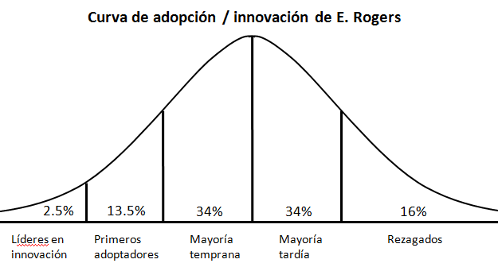
Cambio a nivel de “Personas”
Niveles de apertura hacia el cambio:

Slide 6
Cambio a nivel de “Personas”
Niveles de apertura hacia el cambio:
Líderes en innovación:
Entusiastas sobre nuevas formas de trabajo.
Quieren ser los primeros en lograr que algo funcione.

Slide 7
Cambio a nivel de “Personas”
Niveles de apertura hacia el cambio:
Primeros adoptadores:
Visionarios con la habilidad e intuición de asociar nuevas formas de trabajo con oportunidades estratégicas.
Tienen temperamento para llevar esa intuición a un proyecto altamente visible y riesgoso.
Tienen carisma para influenciar en la organización.

Slide 8
Cambio a nivel de “Personas”
Niveles de apertura hacia el cambio:
Mayoría temprana
Pragmáticos
No toman riesgos y sólo aceptan aquello que ha sido probado
Prefieren antes conocer información sobre el valor que brinda el cambio, así como experiencias de otros.
Si este grupo no “compra” la idea del proyecto de mejora, éste fracasará.

Slide 9
Cambio a nivel de “Personas”
Niveles de apertura hacia el cambio:
Mayoría tardía
Conservadores
Están en contra de cambios
Finalmente, aceptan el cambio no porque se encuentren convencidos, sino porque tienen que estar a la par con el resto.

Slide 10
Cambio a nivel de “Personas”
Niveles de apertura hacia el cambio:
Rezagados
Escépticos
Bloquean cambios o innovaciones.
Prefieren mantener el status-quo.

Slide 11
Cambio a nivel de “Personas”
Identificar los diferentes tipos de resistencia que se presentarán:
Resistencia abierta
Toma acción especifica o deliberada para resistirse al cambio. (ej. críticas, negarse, etc.)
Se puede iniciar rápidamente acción para mitigarla, pues se conoce a las personas.
En ocasiones, esta resistencia moviliza a otros para crear un “movimiento de resistencia”

Slide 12
Cambio a nivel de “Personas”
Identificar los diferentes tipos de resistencia que se presentarán:
Resistencia encubierta
Difícil de identificar
Se manifiesta de diferentes maneras:
Cualquier otra actividad o tarea es siempre prioritaria.
Desvío de atención a otros temas.
Aceptación rápida o fácil.
Silencio.

Slide 13
Cambio a nivel de “Procesos”
El comportamiento de las personas debe ser capturado en procedimientos o métodos.
De lo contrario, habrá conflicto entre las diversas interpretaciones.

Slide 14
Cambio a nivel de “Herramientas”
En algunos casos, es suficiente trabajar con procedimientos.
En otros, es necesario el apoyo de herramientas
Sin herramientas, el valor del cambio no es percibido.

Slide 15
El modelo de mejora I.D.E.A.L.
Es un modelo de mejora organizacional diseñado por el SEI.
Sirve como una guía para iniciar, planificar e implementar acciones de mejora.
IDEAL corresponde a las siglas de los nombres (en inglés) de las 5 fases que lo componen:
Initiating (Iniciando)
Diagnosing (Diagnosticando)
Establishing (Estableciendo)
Acting (Actuando)
Learning (Aprendiendo)

Slide 16
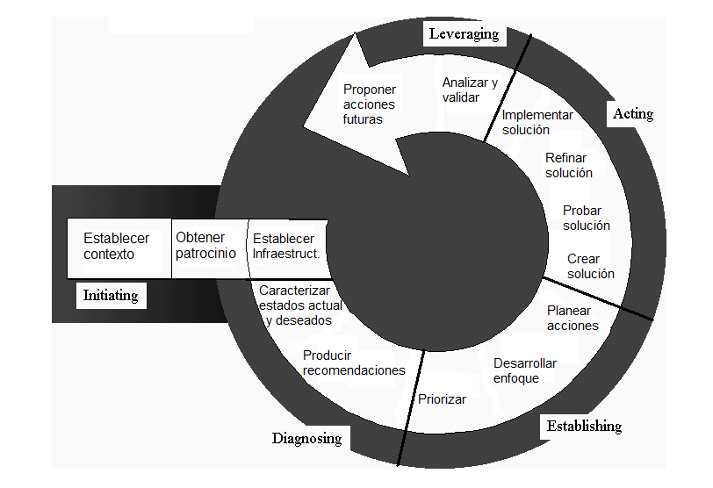
El modelo de mejora IDEAL

Slide 17
El modelo de mejora I.D.E.A.L.
Es un modelo de mejora organizacional diseñado por el SEI.
Sirve como una guía para iniciar, planificar e implementar acciones de mejora.
IDEAL corresponde a las siglas de los nombres (en inglés) de las 5 fases que lo componen:
Initiating (Iniciando)
Diagnosing (Diagnosticando)
Establishing (Estableciendo)
Acting (Actuando)
Learning (Aprendiendo)

Slide 18
Fase 1: Iniciando

Slide 19
Fase 1 - Iniciando
Constituye la etapa inicial, en la que se toma conocimiento de la necesidad de mejora, y se establece el contexto:
Identificar las necesidad del negocio que demandan la mejora
Desde la perspectiva de gerencia
Preparar propuesta del Programa de Mejora (SPI por Software Process Improvement)
Debe responder a la pregunta ¿Qué queremos hacer? y ¿por qué queremos hacerlo?

Slide 20
Fase 1 - Iniciando
Educar y construir el apoyo al SPI
Crear conciencia, establecer expectativas y apoyo al SPI
¿Qué está sucediendo? ¿Por qué estamos haciendo esto?
Involucrar tempranamente.
Obtener aprobación del SPI y de los recursos necesarios
Establecer la infraestructura del SPI
Definir tareas, responsabilidades y autoridad
Si no existe recursos debidamente asignados, el SPI se aisla y muere en periodos de estrés
Considerar el tamaño y estructura de la organización
Definir el soporte para capturar y almacenar la información relacionada al SPI

Slide 21
Fase 1 - Iniciando
Infraestructura para soportar un SPI
Métricas de Proyectos
Repositorio de Activos de Procesos:
Definiciones de procesos
Plantillas
Mejoras identificadas
Equipo de Mejora
de Procesos
Guías de adecuación
Usuarios de
procesos

Slide 22
Fase 1 - Iniciando
Establecer la infraestructura del SPI (continuación)
Se establecen algunos grupos de trabajo típicos, que se explican en la siguiente diapositiva:
Al centro de la implementación se encuentra el Equipo de Mejora de Procesos EMP (o SEPG por Software Engineering Process Group)
Se establece el Comité Ejecutivo de Mejora (CEM). Es de alto nivel gerencial, y liderados por el promotor o sponsor de la mejora.
Se establecen los Equipos Técnicos de Trabajo (TWG por Technical Working Groups). Estarán a cargo de atender objetivos concretos de mejora. Son equipos con tiempo de vida corto.

Slide 23
Fase 1 - Iniciando
Principales involucrados en la mejora de procesos
Equipo de Mejora de Procesos
Equipo Técnico de Trabajo 1
Equipo Técnico de Trabajo 2
Equipo Técnico de Trabajo 3
Comité Ejecutivo de Mejora
Staff técnico

Slide 24
Fase 1 - Iniciando
Comité Ejecutivo de Mejora
Guía la mejora de procesos en la organización.
Establece los objetivos, dirección y prioridades.
Asignan los recursos necesarios:
Establecen los Equipos Técnicos de Trabajo.
Aprueban entrenamiento.
Resuelven problemas que no pueden ser manejados a nivel del Equipo de Mejora de Procesos.
Equipo de Mejora de Procesos
Equipo Técnico de Trabajo 1
Equipo Técnico de Trabajo 2
Equipo Técnico de Trabajo 3
Comité Ejecutivo de Mejora
Staff técnico

Slide 25
Fase 1 - Iniciando
Equipo de Mejora de Procesos
Facilita la mejora de procesos a través de la organización:
Obtiene y mantiene el apoyo de la gerencia.
Brinda consultoría sobre los procesos
Apoya brindando soporte sobre procesos nuevos.
Apoya en la evaluación de nuevos procesos, así como en la introducción o transición de nuevas tecnologías.
Hace seguimiento al avance de la mejora.
Es el foco central de la mejora organizacional.
Debe ser personal a tiempo completo.
NO definen procesos, sólo son facilitadores
En tamaño, se recomienda 1 -3% de
la organización.
Equipo de Mejora de Procesos
Equipo Técnico de Trabajo 1
Equipo Técnico de Trabajo 2
Equipo Técnico de Trabajo 3
Comité Ejecutivo de Mejora
Staff técnico

Slide 26
Fase 1 - Iniciando
Equipo de Mejora de Procesos (cont)
Los miembros deben:
Tener experiencia en prácticas de desarrollo de software.
Ser capaces de desempeñarse de manera efectiva como Agentes de Cambio.
Se recomienda que la membresía sea temporal (1 a 2 años).
Equipo de Mejora de Procesos
Equipo Técnico de Trabajo 1
Equipo Técnico de Trabajo 2
Equipo Técnico de Trabajo 3
Comité Ejecutivo de Mejora
Staff técnico

Slide 27
Fase 1 - Iniciando
Equipos Técnicos de Trabajo:
Son los desarrolladores de las mejoras. Definen los nuevos procesos.
Se enfocan en mejorar áreas específicas asignadas.
Son formados por el Comité Ejecutivo de Mejora, y reciben de él la responsabilidad y autoridad para su trabajo.
Deben tener conocimiento y experiencia en el proceso asignado.
Serán afectados por los cambios que evalúan.
El líder debería ser el dueño del proceso
evaluado.
- Deben ser voluntarios.
Equipo de Mejora de Procesos
Equipo Técnico de Trabajo 1
Equipo Técnico de Trabajo 2
Equipo Técnico de Trabajo 3
Comité Ejecutivo de Mejora
Staff técnico

Slide 28
Fase 1 - Iniciando
Equipos Técnicos de Trabajo (cont):
Su labor debe ser planificada, en reuniones al menos semanales, con una agenda de trabajo.
Equipo de Mejora de Procesos
Equipo Técnico de Trabajo 1
Equipo Técnico de Trabajo 2
Equipo Técnico de Trabajo 3
Comité Ejecutivo de Mejora
Staff técnico

Slide 29
Fase 1 - Iniciando
Otras actividades que se dan en esta fase:
Evaluar el clima para la mejora
Identificar barreras y puntos de apalancamiento
Aplicar técnicas de Gestión de Cambio.
Definir los objetivos generales del SPI
Permitirán medir los resultados de la mejora
Se establecen objetivos a corto y largo plazo
Lanzar el SPI (kickoff)
Constituye un hito que señala que podemos comenzar!
Obtener compromiso y aprobación para pasar a la siguiente fase.

Slide 30
Fase 2: Diagnosticando

Slide 31
Fase 2 - Diagnosticando
Objetivo: Establecer la situación actual, indicando las fortalezas y debilidades.
Conocer el proceso actual, y cómo contribuye a los objetivos del negocio.
Obtener información sobre fortalezas y oportunidades de mejora.
Esta información formará una “línea base” y a partir de ella, luego se definirá la estrategia en el plan de mejora.

Slide 32
Fase 2 - Diagnosticando
Se recomienda producir las siguientes “líneas base” en esta etapa:
Línea base con el diagnóstico de la madurez del proceso actual
Por ejemplo, utilizando las herramientas de diagnóstico del CMMi (evaluaciones SCAMPI)
Línea base con la descripción de los procesos actuales.
Línea base de indicadores o métricas (contra las que se medirá el progreso de la mejora)

Slide 33
Fase 3: Estableciendo

Slide 34
Fase 3 - Estableciendo
Luego del diagnóstico, se conoce la situación actual de los procesos de la organización, además de las fortalezas, debilidades y oportunidades.
Con esta información, se puede ya planificar el esfuerzo de mejora.
A nivel estratégico (responsabilidad del Comité Ejecutivo de Mejora)
A nivel operativo (responsabilidad del Equipo de Mejora de Procesos)

Slide 35
Fase 3 - Estableciendo
Objetivos:
Desarrollar / Actualizar el plan de mejora a largo plazo (ej: 3 -5 años), que abarque a todas las actividades de mejora de procesos de software de la organización.
El plan se debe integrar con cualquier otro esfuerzo de mejora existente.
El plan debe considerar los aspectos estratégicos y operativos.
Establecer objetivos medibles para el programa de mejora:
De largo plazo
De corto plazo

Slide 36
Fase 3 - Estableciendo
Plan de la mejora
Revisar la visión de la organización. Modificarla, si es necesario.
Revisar los objetivos y planes de negocio y problemas principales.
Revisar esfuerzos de mejora anteriores:
Identificar prácticas exitosas, para tomarlas en cuenta.
Identificar malas prácticas, para evitarlas.
Describir las motivaciones para la mejora
¿Por qué cambiamos? ¿Qué hay de malo con el status-quo actual?
¿Por qué me debería interesar?, ¿cuándo me veré afectado?
Revisar y establecerlos roles y responsabilidades de la Mejora. Finalizar conformación de los Equipos Técnicos de Trabajo.

Slide 37
Fase 3 - Estableciendo
Plan de la mejora
Priorizar acciones.
Establecer los plazos para el desarrollo de las mejoras.
Revisar y establecerlos roles y responsabilidades de la Mejora. Finalizar conformación de los Equipos Técnicos de Trabajo.

Slide 38

Fase 3 - Estableciendo
Plan de la mejora
Debe ser definido por el Comité Ejecutivo de Mejora
Recordemos:
El Comité Ejecutivo de Mejora está conformado por representantes de la alta gerencia y el patrocinador (sponsor) del proyecto.
La participación de la alta gerencia en esta actividad demuestra:
Involucramiento activo y compromiso: Los altos gerentes invierten su tiempo en planificar, son propietarios de él y se comprometen.
Si el Programa de Mejora no tiene la “fuerza” que la alta gerencia brinda, decaerá ante las prioridades del día a día.

Slide 39
Fase 3 - Estableciendo
Establecer objetivos medibles para el programa de mejora:
Son objetivos específicos (pues ya conocemos la realidad de los procesos, y se han reconciliado con los objetivos de negocio y la visión).
Ejemplo de objetivo específico medible:
Mejorar la predictibilidad de los proyectos. Actualmente, el 80% de los proyectos exceden su presupuesto y cronograma en más del 25%.
Objetivo específico: En un plazo de 2 años, el 80% de los proyectos no deberán exceder en más del 10% de su presupuesto y cronograma.

Slide 40
Fase 4 - Actuando

Slide 41
Fase 4 - Actuando
Objetivo:
Desarrollar las mejoras y soluciones a los problemas identificados durante el diagnóstico.
Integrar las mejoras con los planes de proyecto nuevos o existentes.
Monitorear y dar soporte a la organización, a medida que utilicen los procesos nuevos o modificados.

Slide 42
Fase 4 - Actuando
Cada Equipo Técnico de Trabajo (ETT) comienza a actuar!!
Se recomienda que cada ETT tenga entre sus integrantes a un miembro del Equipo de Mejora de Procesos, para que actúe como Facilitador.
Se establece el plan de cada ETT, indicando el objetivo y plazos.
Ejecutar las actividades de cada ETT:
Definir las soluciones al proceso, en el alcance definido.
Realizar una análisis más refinado del proceso
Involucrar a usuarios de los procesos para obtener mayor información
Identificar vacíos (gap analysis)
Establecer la solución con sus métricas

Slide 43
Fase 4 - Actuando
Ejecutar las actividades de cada ETT: (cont)
Poner a prueba la solución, utilizando pilotos
Evaluar y seleccionar los proyectos piloto
Entrenar a los proyectos piloto
Evaluar los resultados
Capturar lecciones aprendidas
Establecer la estrategia de despliegue de la solución. Considera:
Entrenamiento necesario
Herramientas por adquirir
Pasos para instalar el proceso

Slide 44
Fase 4 - Actuando
Ejecutar las actividades de cada ETT: (cont)
Empaquetar y entregar todos los elementos de la mejora al Equipo de Mejora de Procesos.
Disolver el ETT
Capturar lecciones aprendidas para mejorar el trabajo de futuros ETT.
Desplegar la solución en toda la organización
Refinar la estrategia de despliegue.
Comunicar a la organización sobre el cambio, indicando la estrategia que se tomará. Debe ser realizado por el Patrocinador!!
Ajustar el despliegue de acuerdo con las necesidades específicas de los proyectos.

Slide 45
Fase 4 - Actuando
Desplegar la solución en toda la organización (cont)
Entrenar al proyecto
Instalar la mejora
Hacer seguimiento al despliegue
Reuniones de lecciones aprendidas, problemas
Resolver problemas principales

Slide 46
Fase 5: Aprendiendo (Leveraging / Learning)

Slide 47
Fase 5 - Aprendiendo
Aprender del ciclo de mejora implementado.
Revisar las lecciones aprendidas de las fases anteriores.
Incorporar mejoras dentro del Plan de Mejora.
Revisar la motivación hacia la mejora.
Revisar y evaluar los objetivos.
Evaluar el patrocinio y compromisos.

Slide 48
Resumen IDEAL
Es un modelo de mejora organizacional proporcionado por el SEI.
Brinda un camino para iniciar, planificar e implementar acciones de mejora.
Como el CMMi, es un modelo de referencia, el cual podemos utilizar para facilitar el camino hacia la implementación de cambios en la organización

Slide 49
Lecciones Aprendidas sobre la mejora de procesos de software
Algunas recomendaciones y reflexiones importantes:
Sobre el involucramiento de la alta gerencia. Asegurar que se cumplan los siguientes 3 requisitos:
Apoyo efectivo de la Gerencia
Adicionalmente, apoyo efectivo de la Gerencia, y
Finalmente, apoyo efectivo de la Gerencia.
Los Equipos Técnicos de Trabajo deben ser conscientes que su trabajo no sólo termina con la definición de un proceso, sino con su implementación en un piloto y el empaquetamiento de la solución completa.

Slide 50
Lecciones Aprendidas sobre la mejora de procesos de software
Algunas recomendaciones y reflexiones importantes:
Obtener apoyo de consultores:
Para la interpretación de modelos de referencia (como CMMi u otro)
Para la gestión de cambio
Comunicar, comunicar y comunicar
No perder el foco:
El objetivo es mejorar procesos, no implementar CMMi.
El resultado tiene que ser de valor, y mediante indicadores demostrar que el esfuerzo sirvió.

Slide 51
Lecciones Aprendidas sobre la mejora de procesos de software
Algunas recomendaciones y reflexiones importantes (cont):
Pasar la curva de aprendizaje
Inicio del
Programa
de mejora
Estado
inicial
Estado futuro
mejorado
Productividad
Curva de
aprendizaje
No se detenga
aqui!
Tiempo
Why is Process Improvement so hard? – Karl E. Wiegers - http://www.itq.ch/pdf/Wiegers_spi_so_hard2.pdf

Slide 52
Lecciones Aprendidas sobre la mejora de procesos de software
Algunas recomendaciones y reflexiones importantes (cont):
Ir de a pocos:
El cambio debe ser (en lo posible) gradual, controlado y apropiadamente comunicado.
Al inicio, no es conveniente implementar soluciones basadas en sistemas informáticos.
Utilizar primero mecanismos menos automáticos, pero que puedan ser ajustados fácilmente.
Ejemplo: Utilizar archivos Excel inicialmente.
Cuando éstos se encuentren maduros (y nos hayamos habituado a utilizarlos), podemos implementar un sistema informático.

Slide 53
¿Preguntas?

Slide 54
Links
El cambio – The Rite of Spring – Igor Stravinsky
http://www.youtube.com/watch?v=J-peg_4l7t0
http://www.youtube.com/watch?v=CFKInGQPT7Y&feature=player_detailpage#t=194s

